Slide 1

تحلیل داده‌های کمپین بانکی
بررسی الگوهای مشتریان بانک و عوامل مؤثر بر شرکت در کمپین
سما محمدی

Slide 2

در یک نگاه
مشارکت حداقلی در کمپین!
جذب مشتریان از 18 الی 95 سال؛
پوشش کامل گروه سنی
ماه می؛
اوج تماس و جذب مشتری
اوایل و اواخر سال؛
مشارکت کم رونق
تلفن همراه؛
محور افزایش مشارکت در کمپین‌ها
اولین تماس؛
کلید جذب مشتری
متأهلین؛
بیشترین مشارکت در کمپین
7% جذب بدون تماس مستقیم؛
پتانسیل جذب از کانال‌های دیگر
موفقیت در کمپین پیشین؛
انگیزه برای مشارکت مجدد
جذب مشتریان با حساب بانکی کم در کمپین
وجود بدهی بانکی و هرگونه وام؛ مانعی برای مشارکت در کمپین
مشتریان با سمت مدیریت؛
پیشتاز مشارکت در کمپین

Slide 3
آمار شرکت‌کنندگان
12% (5،289 نفر) از مشتریان در کمپین بانک شرکت نمودند.
82% از شرکت‌کنندگان از طریق تلفن همراه مطلع شده‌اند.
53% دارای سمت مدیریت
52% را متأهلین تشکیل می‌دهند.
53% دارای حساب بانکی کمتر از 1000 یورو
گروه سنی 25 الی 40 سال بیشترین مشارکت را داشته‌اند.
مشتریان دارای بدهی بانکی و وام در کمپین مشارکت نداشتند.
میانگین سنی شرکت‌کنندگان برابر 41 سال است.
48% مشتریان شرکت‌کننده در همان تماس اول جذب شدند.
کم‌ترین میزان مشارکت در ماه‌های دسامبر و ژانویه بوده است.
17% درصد در ماه می به کمپین پیوسته اند.
18% کسانی که در کمپین قبلی را با موفقیت گذراندند مجدد شرکت نمودند.

Slide 4
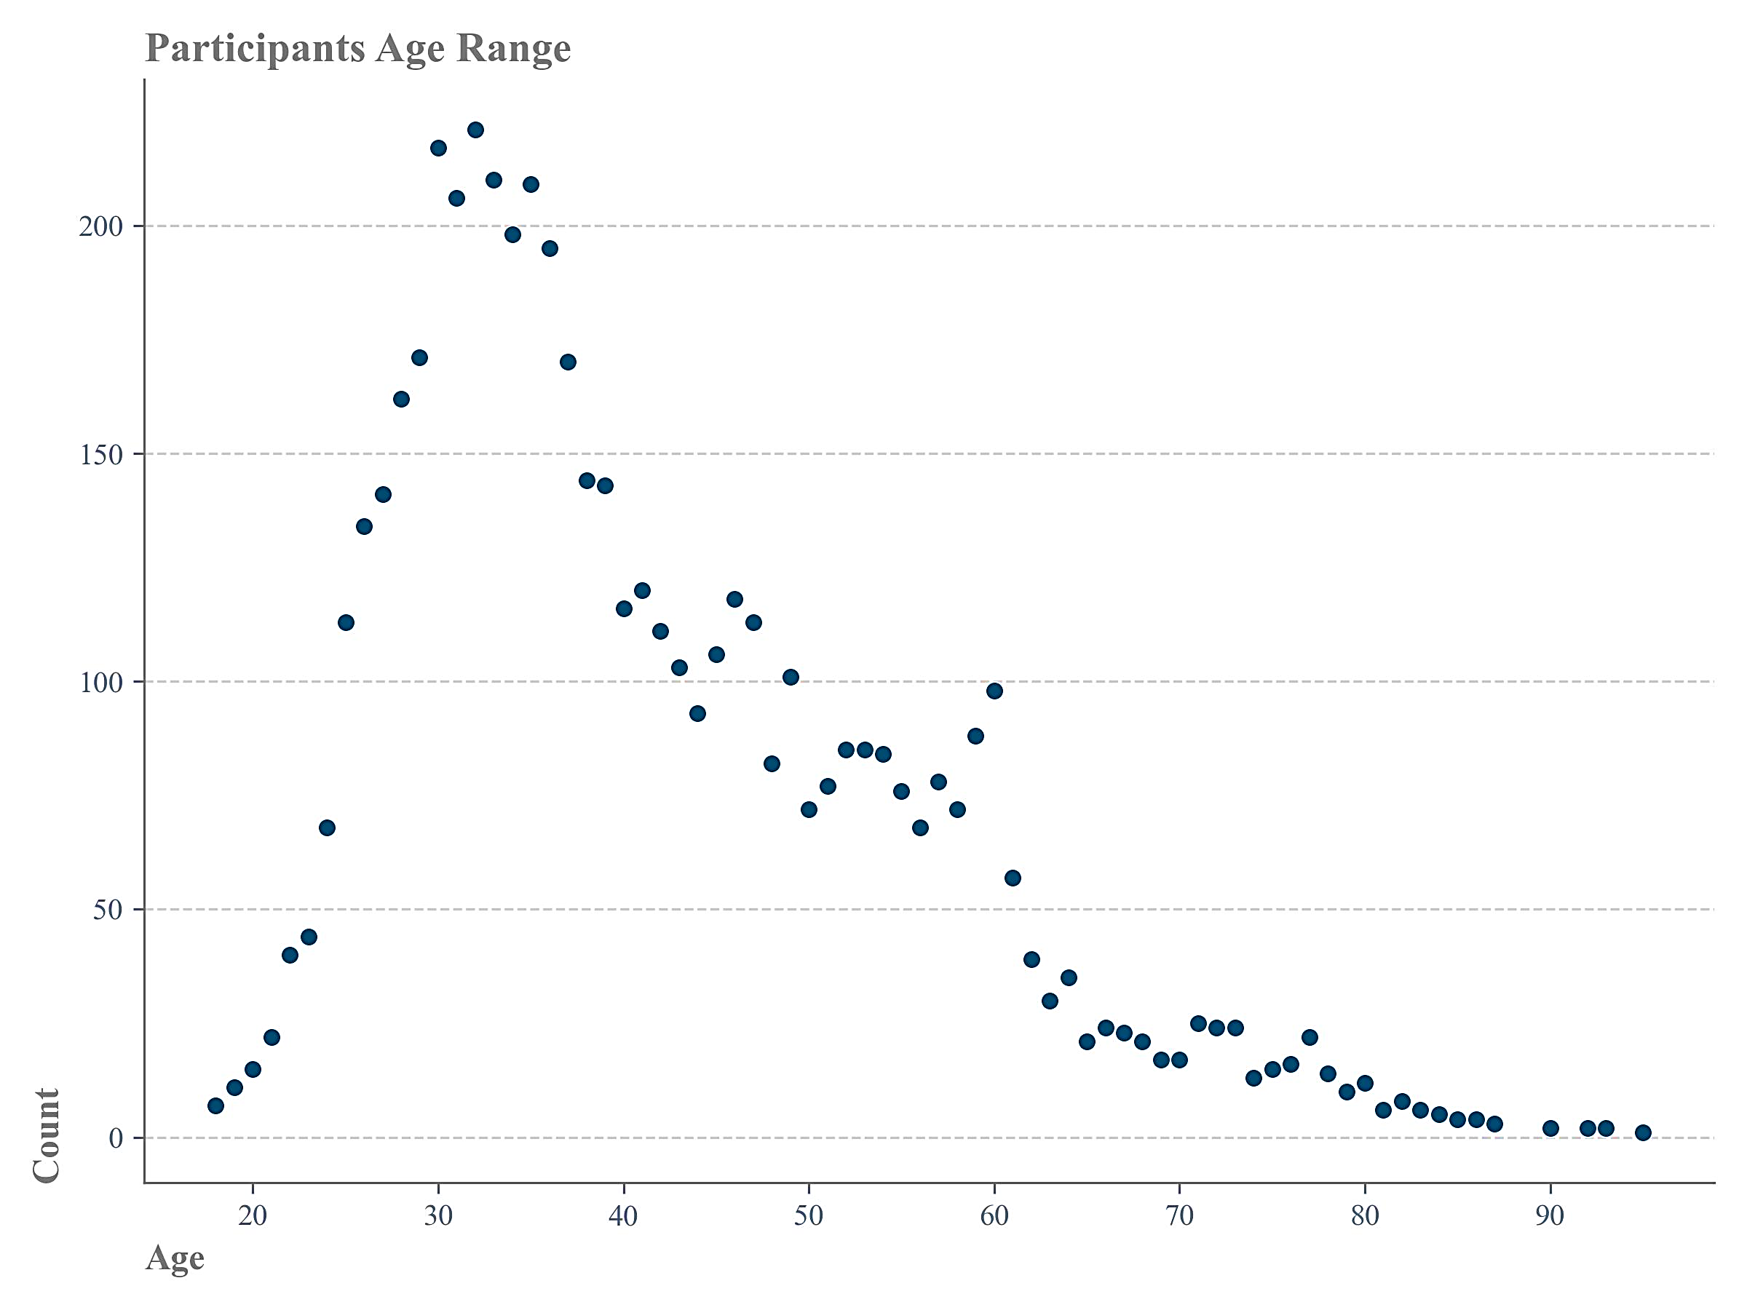
بررسی جزئیات شرکت‌کنندگان
کمپین موجود توانسته تمامی گروه‌های سنی از 18 الی 95 سال را ترقیب به شرکت در کمپین نماید.
رده سنی 25 الی 40 سال تمایل بیشتری به شرکت در کمپین داشته‌اند.

Slide 5
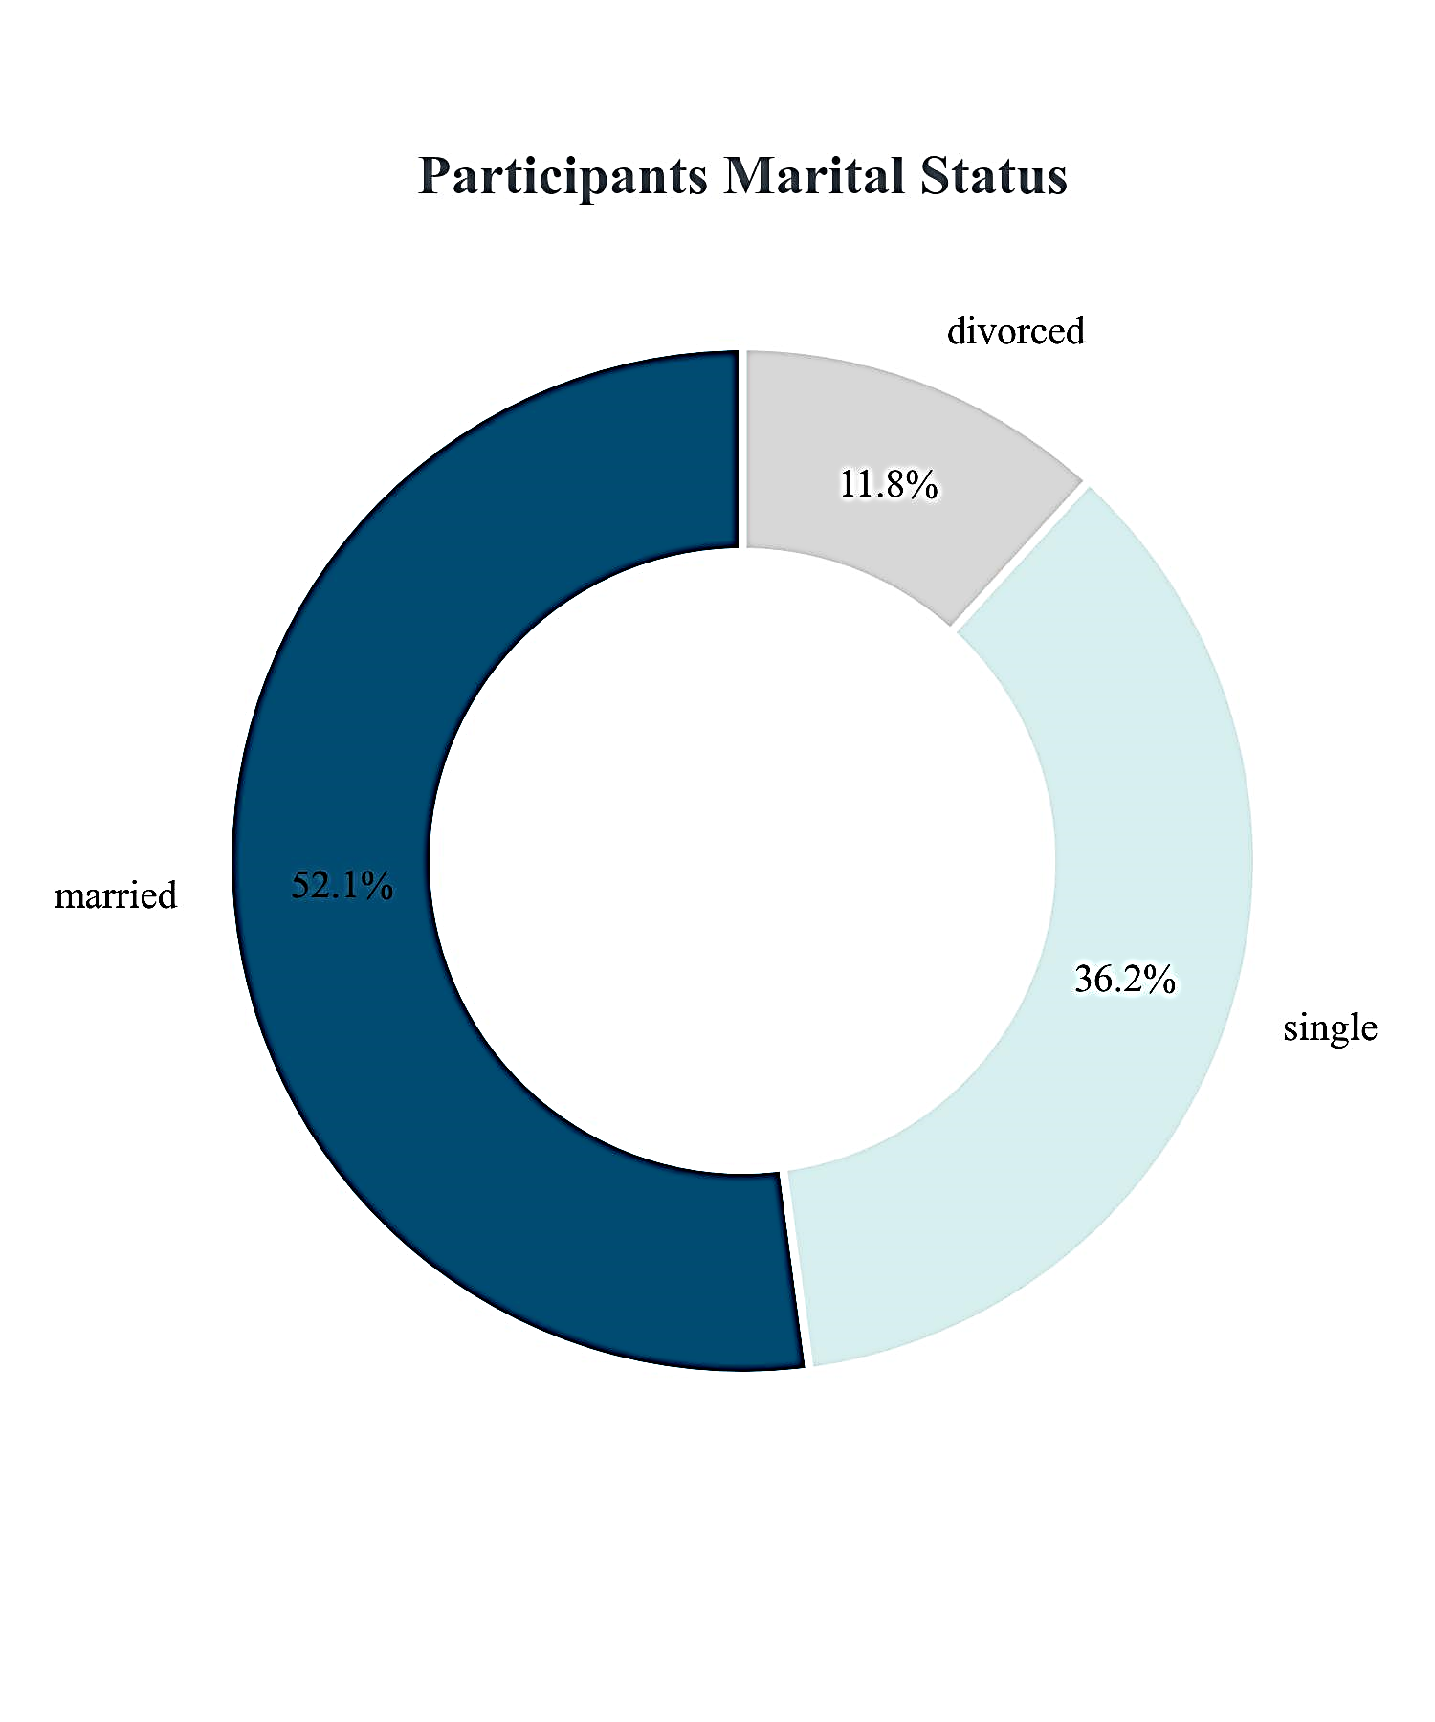
بررسی جزئیات شرکت‌کنندگان
اکثر مشتریان بانک را متأهلین تشکیل می‌دهند.
کمپین موجود نیز برای متأهلین مفیدتر و جذاب‌تر بوده است.

Slide 6
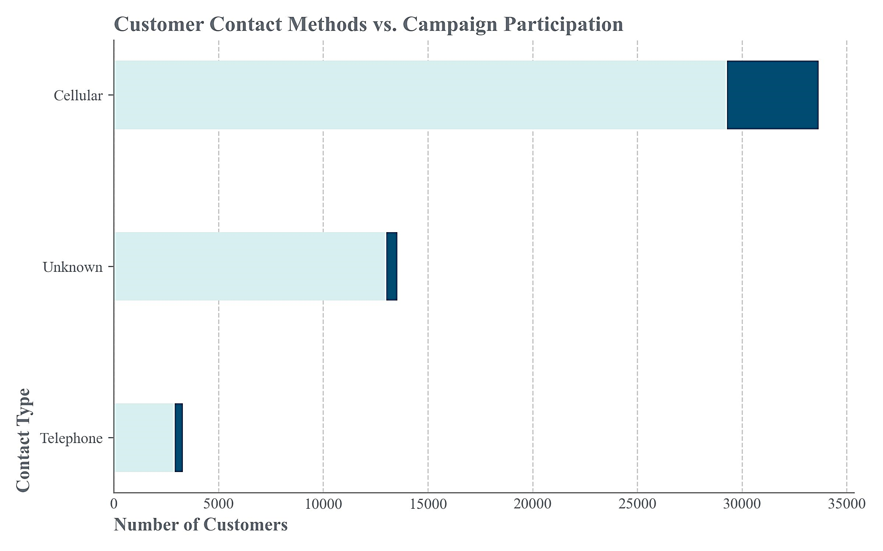
بررسی جزئیات شرکت‌کنندگان
بطور کلی بیشترین میزان اطلاع‌رسانی از طریق تلفن همراه بوده است.
تلفن ثابت کم رونق‌ترین کانال ارتباطی در اطلاع‌رسانی بوده است.

Slide 7
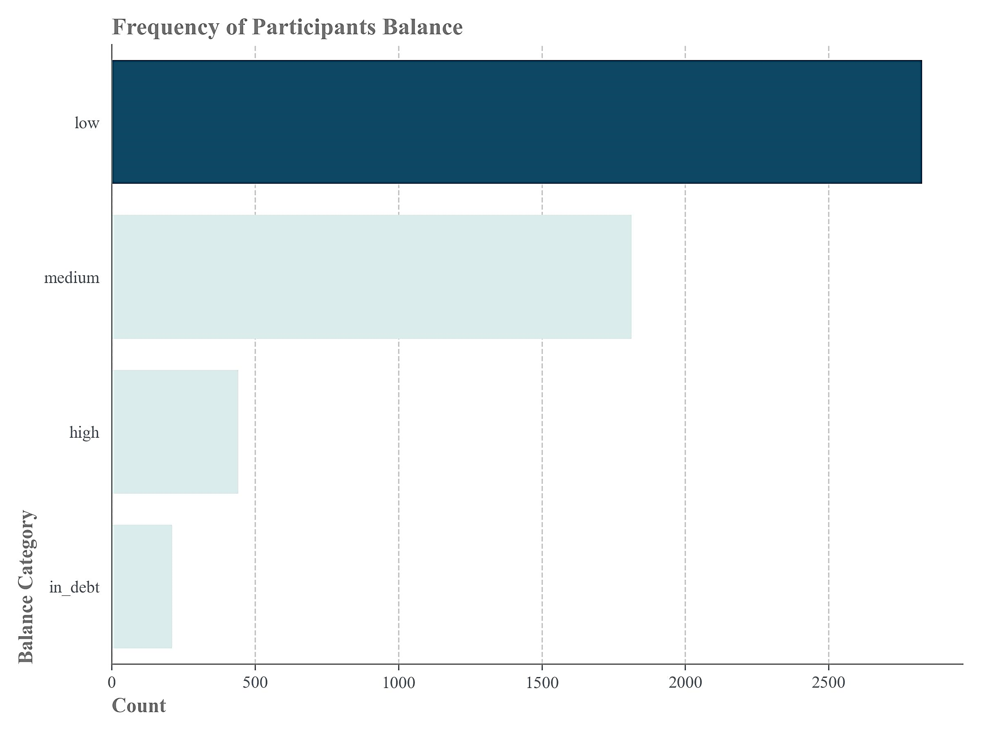
بررسی جزئیات شرکت‌کنندگان
عمده مشتریان دارای حساب بانکی کم بوده‌اند.
طراحی و جذب کمپین کاملاً هدفمند عمل کرده است.

Slide 8
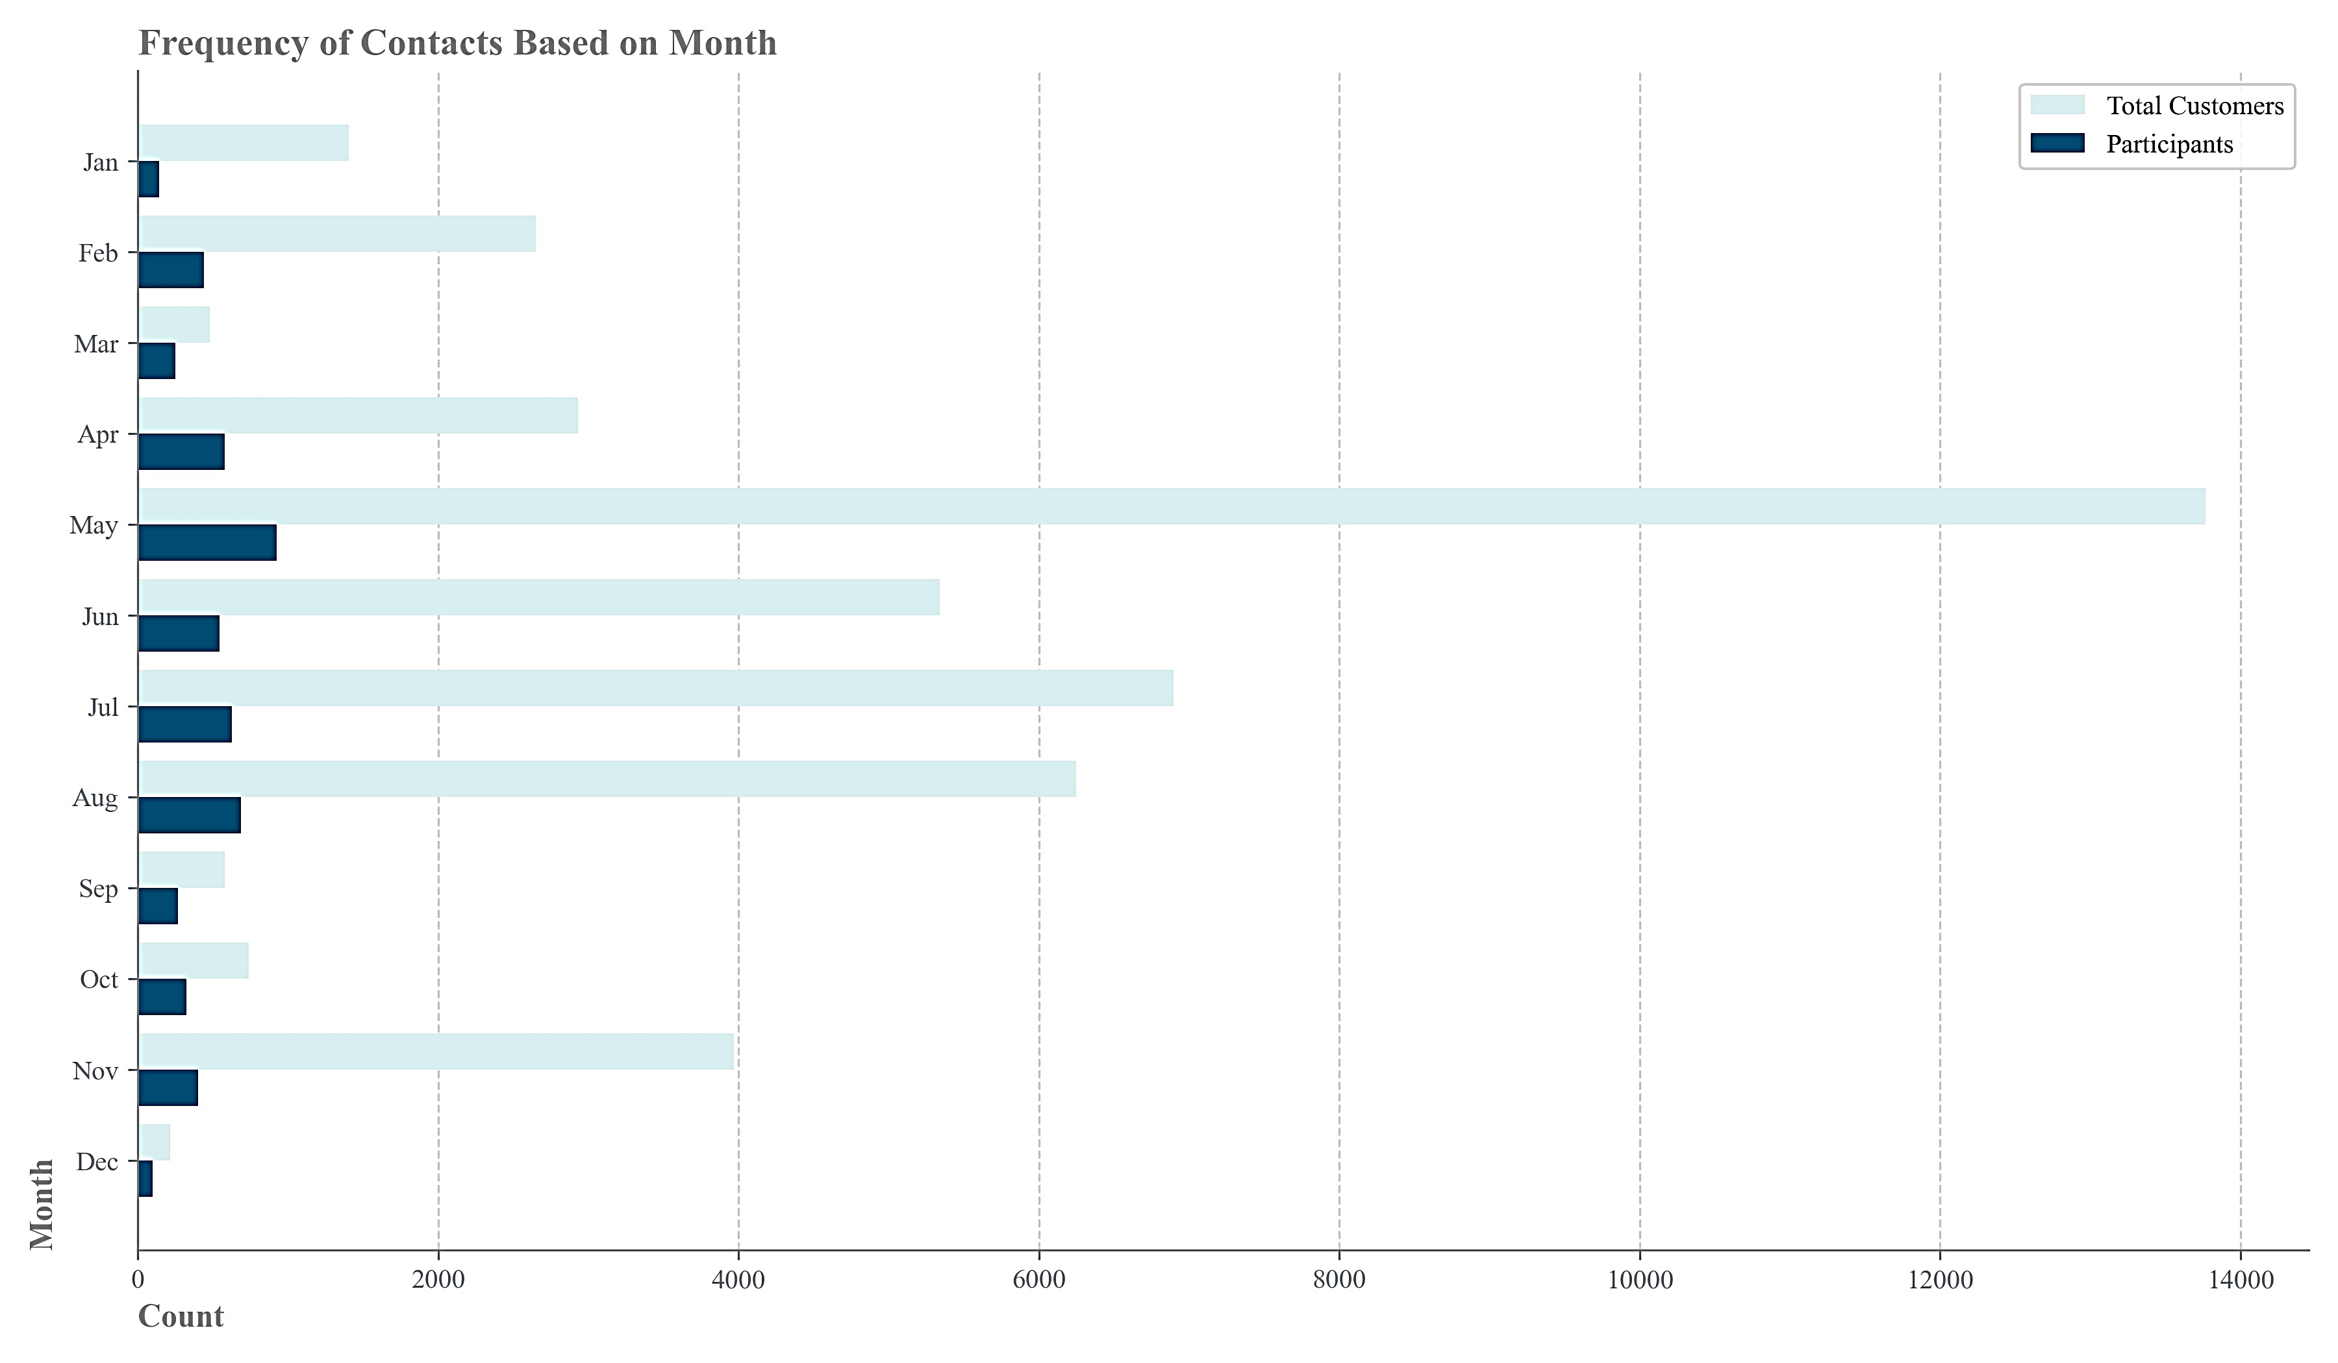
بررسی جزئیات شرکت‌کنندگان
بیشترین تماس و جذب در بدو اجرای کمپین بوده است.
با وجود هدفمند بودن کمپین، باز هم تعداد بسیار کمی از مشتریان را ترغیب به شرکت نمود.

Slide 9
جمع‌بندی و نتیجه‌گیری
تحلیل کمپین نشان می‌دهد که برای افزایش مشارکت، باید جامعه هدف گسترده‌تر و دقیق‌تر تعریف شود؛ طراحی کمپین جذاب‌تر متناسب با نیاز و توان مالی مشتریان باشد و از کانال‌های متنوع بهره برده شود.
مشارکت محدود فعلی، فرصت بهبود و بهینه‌سازی در کمپین‌های آینده را نشان می‌دهد.

